Slide 1
Morfologija endodontskog prostora

Slide 2
Endodontska terapija sastoji se od dviju faza.
U prvoj,intrakoronarnoj fazi, bavimo se uklanjanjem karijesom zahvaćenih tvrdih zubnih tkiva, trepanacijom pulpe, uklanjanjem koronarne pulpe te prepariranjem pristupa korijenskim kanalima.
U drugoj fazi, intraradikularnoj, sondiramo ulaze u korijenske kanale. Iz njih zatim uklanjamo radikularnu pulpu i određujemo radnu duljinu, te ih čistimo, oblikujemo i punimo. Kao jedan od važnih preduvjetaza uspješno izvođenje obiju faza je poznavanje anatomije pulpnog prostora.

Slide 3
Anatomiju endodontskog prostora moguće je poznavatina temelju knjiškog znanja i kliničkog iskustva te rendgen-ske snimke i eksplorativnog brušenja zuba.

Slide 4
Rendgenskaslika nije uvijek najprecizniji pokazatelj anatomije endo-dontskog prostora zbog projekcijskih efekata koji nastajupri snimanju slike,

Slide 5
Anatomski prostor svakog zuba ima 3 osnovne anatomskecjeline a to su:
pulpna komorica, rogovi pulpe i korijenski kanali.
Pulpna komorica je središnja šupljina zuba koja svojim oblikom prati vanjsku morfologiju zuba.
Na njezinu veličinu utječu dob i različiti iritansi (pr. abrazije, atricije, erozije,karijes, bolesti parodonta...) koji potiču nastanak sekundarnog dentina te time sužavaju prostor pulpne komore.

Slide 6
Kod višekorijenskih zubi na dnu pulpne komorice mogu se vidjeti tamne pruge, tzv. autoputovi, koji spajaju ulazeu korijenske kanale

Slide 7
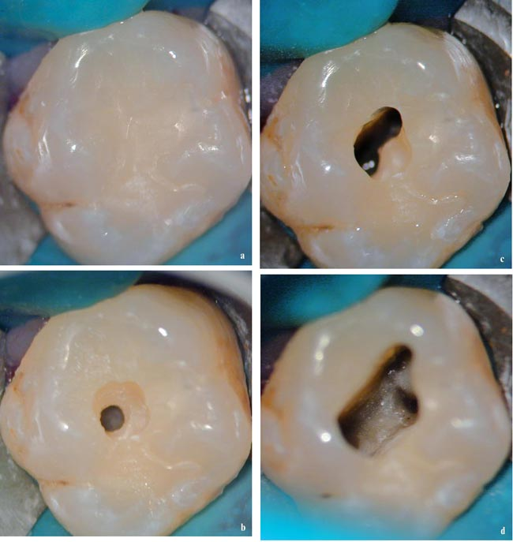

Slide 8
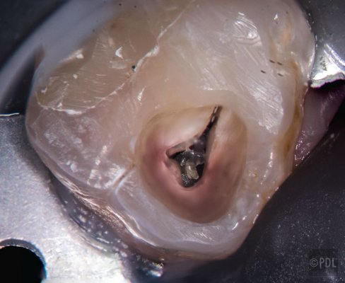

Slide 9
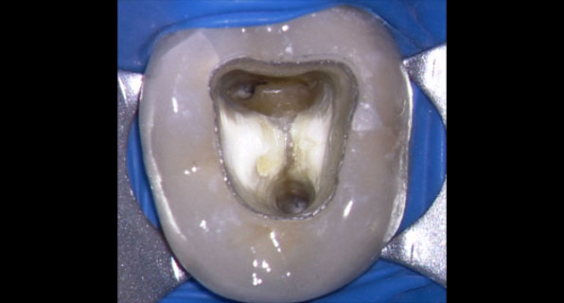

Slide 10
Rogovi pulpe su ekstenzije pulpe u predjelu ispod kvržica.Variraju u visini i položaju. Kod mlađih ljudi smještene sunešto više, bliže koronarnoj površini, a kod starijih su oso-ba položene nešto niže, bliže vratu zuba. Vrlo lako se mo-žemo susresti s njima ako nepažljivim i nehotičnim radomizlažemo pulpu pri restorativnom zahvatu.

Slide 11
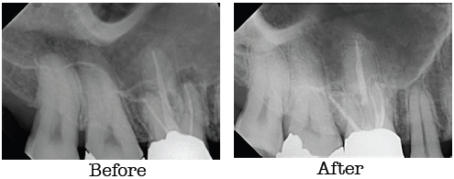

Slide 12
Korijenski kanali počinju u predjelu dna pulpne komorice,protežu se cijelom duljinom korijena i u predjelu apeksazavršavaju s jednim ili više otvora. Za čišćenje, oblikovanjei punjenje kanala potrebno je svaki kanal točno lokalizirati.

Slide 13
Često se mogu naći i lateralni ili akcesorni kanali koji se od-vajaju od glavnog kanala i otvaraju u području parodonta(na taj se način bolest parodonta može proširiti na pulpui obrnuto)

Slide 14
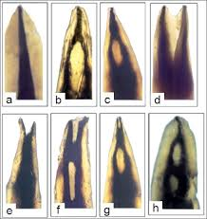

Slide 15
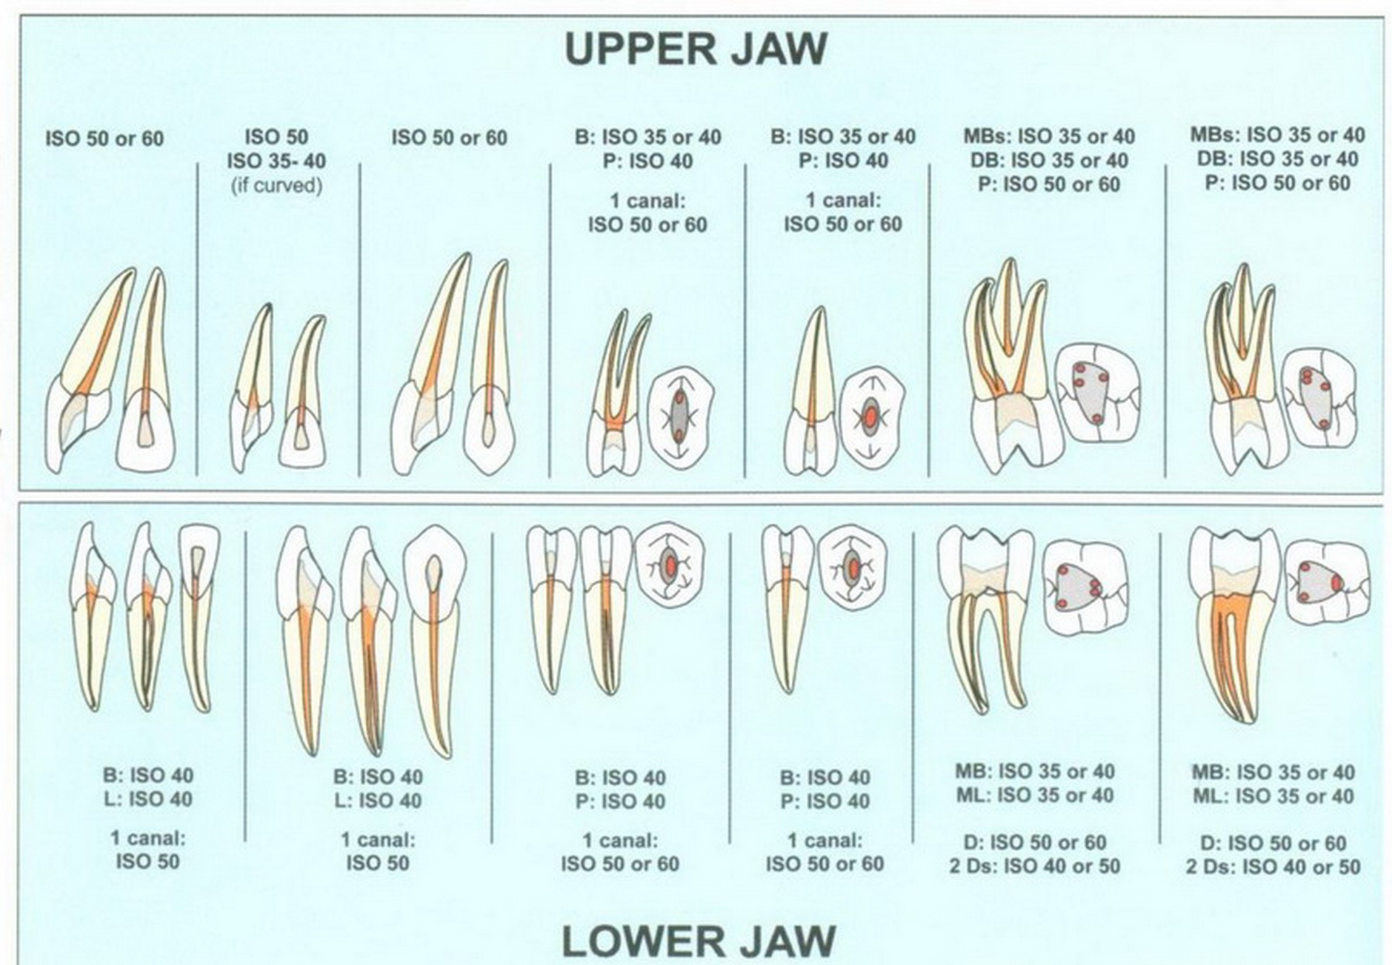

Slide 16
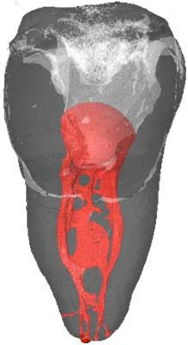

Slide 17
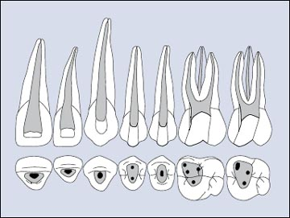

Slide 18
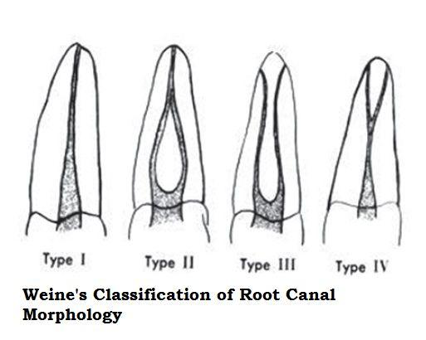

Slide 19
GORNJI SREDIŠNJI SJEKUTIĆ
Uvijek ima samo jedan korijen i jedan ko-rijenski kanal. Korijen je obično ravan, a korijenski kanalpoložen u sredinu.

Slide 20
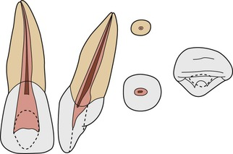

Slide 21
GORNJI LATERALNI SJEKUTIĆ
Gornji lateralni sjekutić uvijek ima jedan korijen i jedan korijenski kanal.
Korijen mu je spljošten u meziodistalnom smjeru i često zavija distalno
Često ima 2 pulpna roga. Važno je napomenuti da pulpnakomorica doseže duboko incizalno.

Slide 22
GORNJI OČNJAK
Uvijek ima samo jedan korijen i jedan korijenski kanal.
Pulpni prostor je vretenasta oblika i izrazito širok što olakšava endodontski zahvat. Korijenski kanal se može u središnjem dijelu korijena podijeliti, ali se ponovo spaja i završava jednim apeksnim otvorom

Slide 23
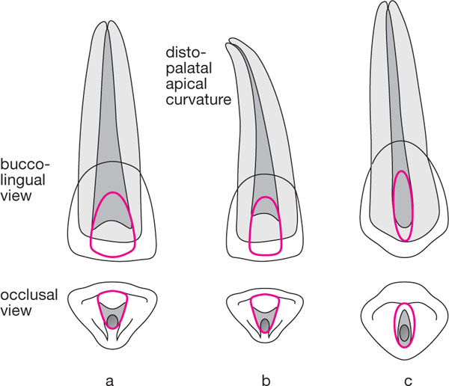

Slide 24
GORNJI PRVI PREMOLAR
Gornji prvi premolar može imati jedan ili dva korijena (1 bukalno i 1 palatinalno).
U 85% slučajeva ima dva korijenska kanala (bukalni i palatinalni), a u samo 10% slu-čajeva nailazimo na jedan korijenski kanal.
Pulpna komorica je izdužena u buko-palatinalnom smjeru.

Slide 25
GORNJI DRUGI PREMOLAR
Gornji drugi premolar obično ima jedan korijen,ali može imati i dva u samo 11% slučajeva.
Najčešće ima jedan korijenski kanal, a ako postoje dva korijenska kanala obično se u apikalnom dijelu spajaju u jedan

Slide 26
GORNJI PRVI MOLAR
Gornji prvi molar ima tri korijena (meziobukalni,distobukalni i palatinalni).
U 60% slučajeva meziobukalni korijen sadržava dva korijenska kanala, a distobukalni i palatinalni uvijek imaju samo po jedan korijenski kanal.
To znači da u 60% slučajeva ima četiri korijenska kanala, a u 40% slučajeva tri.

Slide 27
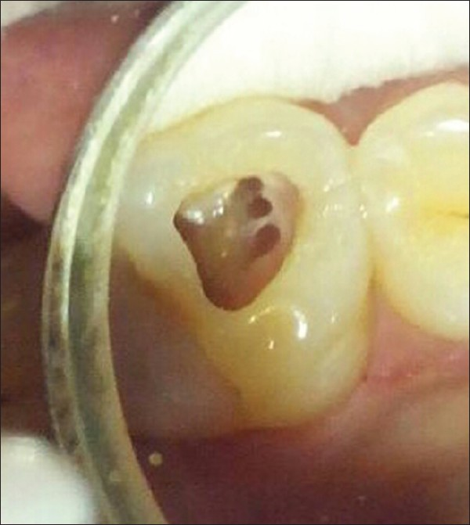

Slide 28
GORNJI DRUGI MOLAR
Gornji drugi molar obično ima tri korijena (meziobukalni, distobukalni i palatinalni).
Može imati dva korijena (mezijalni i distalni) ili samo jedan korijen.
Obično se nađu tri ili četiri korijenska kanala (1 do 2 mezijalno te po 1distalno i 1 palatinalno). Moguć je i jedan korijenski kanalako ima samo jedan korijen

Slide 29
GORNJI UMNJAK
Gornji umnjak nije prikladan za endodontske zahvate zbogsvog položaja i varijabilnosti korijenskih kanalića. No, akose taj zub pomakne mezijalno i kad nema ostalih kutnjaka,a rendgenska slika pokazuje dobro prohodne korijenskekanale onda se i on endodontski liječi

